Slide 1

Ikonos Profiflex Deco Art

Slide 2

Deco art
Seria Profiflex Deco Art jest rodziną materiałów samoprzylepnych dedykowanych dekoracji szkła bazujących na foliach PET. Ta linia produktów zawiera wyłącznie materiały „PVC Free”, dzięki czemu jest idealnym rozwiązaniem do wewnętrznych zastosowań długoterminowych.

Slide 3
Deco Art
Folia PET z dekoracyjnym wzorem, 38 mic
Transparentna folia PET z jednym z ośmiu dostępnych wzorów
Solwentowy klej PSA
Dzięki zastosowaniu solwentowego kleju PSA folie Deco Art cechują się podwyższoną odpornością na działanie czynników atmosferycznych takich jak woda oraz duża wilgotność. Ultra-transparentny, permanentny klej (crystal clear) zapewnia bardzo dobrą przyczepność do szkła sam pozostając praktycznie niewidoczny.
Transparentny liner PET, 36 mic
Dzięki przezroczystemu linerowi wzór folii jest zawsze doskonale widoczny, co ułatwia aplikację.
Szczegółowe parametry techniczne materiału zamieszczone są w Karcie Technicznej Produktu, dostępnej na stronie MEDIA IKONOS: http://mediaikonos.eu/sites/default/files/products/IKONOS%20PROFIFLEX%20DECO%20ART%20PL_3.pdf

Slide 4
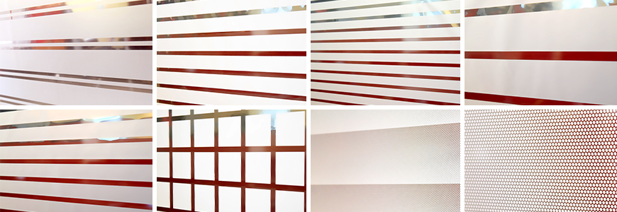
Deco art
Folie Ikonos Deco Art to gotowe wzory naniesione na bezbarwną folię samoprzylepną.
Bez wycinania.
Bez przenoszenia.
Wystarczy przykleić* i gotowe!
* folie Ikonos Deco Art powinny być zawsze aplikowane metodą „na mokro” przy użyciu miękkiej rakli

Slide 5
Deco art
Wszystkie materiały serii Deco Art charakteryzują się ciekawym i eleganckim wzornictwem opartym na liniach (seria LINEA), kwadratach (seria QUADRO) lub kropkach (seria PUNTO) w różnych wariantach kolorystycznych: jasno srebrnym, ciemno srebrnym i białym.
Seria | Kod | Kolor wzoru | Opis
LINEA | PPT LS38+ no. 1 | jasno srebrny | pasy 5 mm i 35 mm
 | PPT LW38+ no. 2 | biały | pasy 18 mm
 | PPT LS38+ no. 3 | ciemno srebrny | pasy 10 mm
 | PPT LS38+ no. 4 | jasno srebrny | pasy 44 mm
 | PPT LS38+ no. 5 | jasno srebrny | pasy 18 mm
QUADRO | PPT QW38+ no. 6 | biały | kwadraty 36 mm
 | PPT QW38+ no. 7 | biały | pasy 40 mm zbudowane z rombów o różnej wielkości
PUNTO | PPT PW38+ no. 8 | biały | kropki (sześciokąty) 1,3 mm

Slide 6
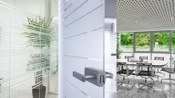
Deco Art
Deco Art
Szklane drzwi
Kuchnie
Witryny
Szklane ściany
Różnego rodzaju przeszklenia
Szklane ścianki działowe
Okna
Dzięki zastosowaniu ultra-transparentnego kleju, seria Deco ART idealnie nadaje się do wymagających aplikacji dekoracyjnych, takich jak: szklane ściany, drzwi. Szeroka gama kolorów i wzorów stwarza interesujące i unikatowe możliwości dekoracyjne w hotelach, restauracjach, biurach, domach, gabinetach kosmetycznych oraz wszędzie tam gdzie konieczne jest przesłonięcie szklanej powierzchni w estetyczny i elegancki sposób.

Slide 7


Deco Art
W ofercie także folie „FROSTED”
do wycinania w 4 odcieniach:
srebrnej
łososiowej
jasna zieleń
jasny niebieski

Slide 8
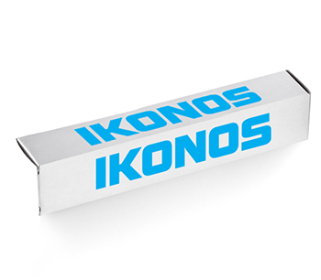
Zainteresowany?
Zadzwoń lub zapytaj online!
www.ikonos.pl
77 458 16 81 (Centrala)
22 751 91 52 (Warszawa)
12 262 02 09 (Kraków)
61 611 00 09 (Poznań)
885 997 005 (Gdańsk)

